Slide 1



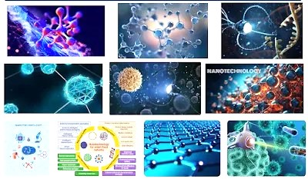
УНИВЕРСИТЕТ “ПРОФ. Д-Р АСЕН ЗЛАТАРОВ” – БУРГАС
„НАУЧНОИЗСЛЕДОВАТЕЛСКА И ХУДОЖЕСТВЕНО-ТВОРЧЕСКА ДЕЙНОСТ“
О Т Ч Е Т
на
Научноизследователски проект
ДОГОВОР № НИХ-498/2024 г.
Тема: „ПОЛУЧАВАНЕ, ОХАРАКТЕРИЗИРАНЕ И ИЗСЛЕДВАНЕ НА НАНОКОМПОЗИТНИ МАТЕРИАЛИ КАТО АДСОРБЕНТИ ЗА ПРЕЧИСТВАНЕ НА ОТПАДНИ ВОДИ“
(I–ва година)
Ръководител на научния колектив: доц. д-р Адриана Георгиева
Декември, 2024

Slide 2
НАУЧЕН КОЛЕКТИВ, УЧАСТВАЛ ПРИ ИЗПЪЛНЕНИЕТО НА ПРОЕКТА:
Ръководител:
Доц. д-р Адриана Асенова Георгиева - У-т „Проф. д-р А. Златаров”, катедра „Химични технологии”
Членове:
Гл. ас. д-р Краси Златинова Панайотова - У-т „Проф. д-р Асен Златаров” - Бургас, катедра „Химични технологии”;
Гл. ас. д-р Гергана Петкова Пеева - У-т „Проф. д-р Асен Златаров” - Бургас, катедра „Химични технологии”;
Ас. д-р Ралица Юлиaнова Колева - У-т „Проф. д-р Асен Златаров” - Бургас, катедра „Химични технологии”;
Д-р Яна Йорданова Мерсинкова – пост докторант при У-т „Проф. д-р Асен Златаров” - Бургас, катедра „Химични технологии”;
Инж. Маргарита Анатолиевна Георгиева - редовен докторант по ПН 5.10 към катедра „ХТ“ при У-т „Проф. д-р Асен Златаров“ - Бургас;
Инж. Симеон Емилов Козаров - редовен докторант по ПН 5.10 към катедра „ХТ“ при У-т „Проф. д-р Асен Златаров“ - Бургас;
Инж. Зейнеб Ахмед Ахмед - задочен докторант по ПН 5.10 към катедра „ХТ“ при У-т „Проф. д-р Асен Златаров“ - Бургас;
Анелия Желязкова Стоянова - редовен студент в ОКС „Магистър“ по специалност „Технология на водата“ при У-т „Проф. д-р Асен Златаров“ – Бургас.

Slide 3
ЦЕЛИ И ДЕЙНОСТИ ПРЕЗ ОТЧЕТНИЯ ПЕРИОД,
НАУЧЕН ПРИОРИТЕТ
Разработеният проект е в съответствие с приетите от АС при У-т “Проф. д-р А. Златаров” - гр. Бургас научни приоритети.
Целта на настоящия проект е посредством комбинативен подход, съчетавайки преимуществата на нанотехнологиите и класическите методи от силикатната технология, да се синтезират композитни материали, да се изследват свойствата на същите като нови материали с експликационни характеристики и да се приложат в качеството на адсорбенти за пречистването на отпадни води от различни органични и неорганични замърсители.

Slide 4
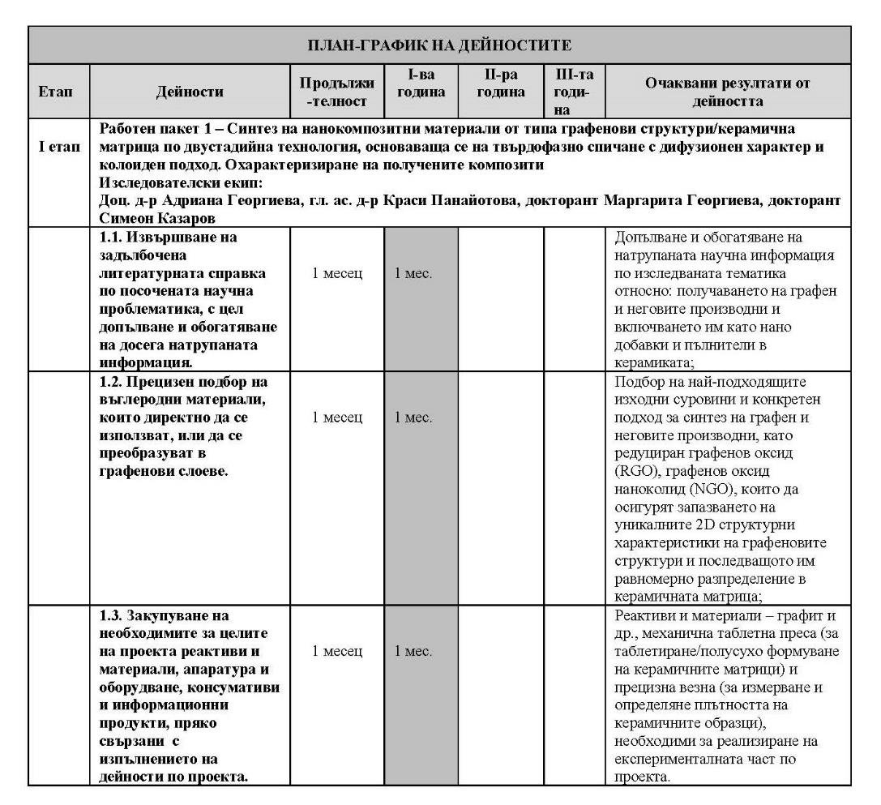
НАУЧНИ РЕЗУЛТАТИ:
Извлечение от План-програмата:

Slide 5
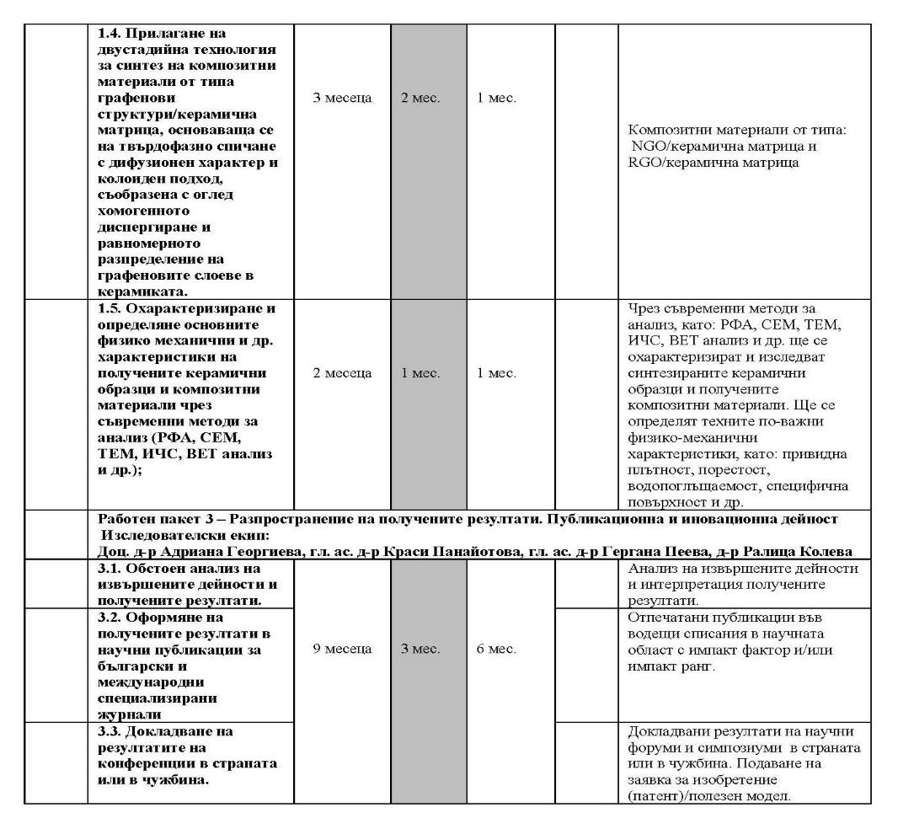
НАУЧНИ РЕЗУЛТАТИ:
Извлечение от План-програмата:

Slide 6
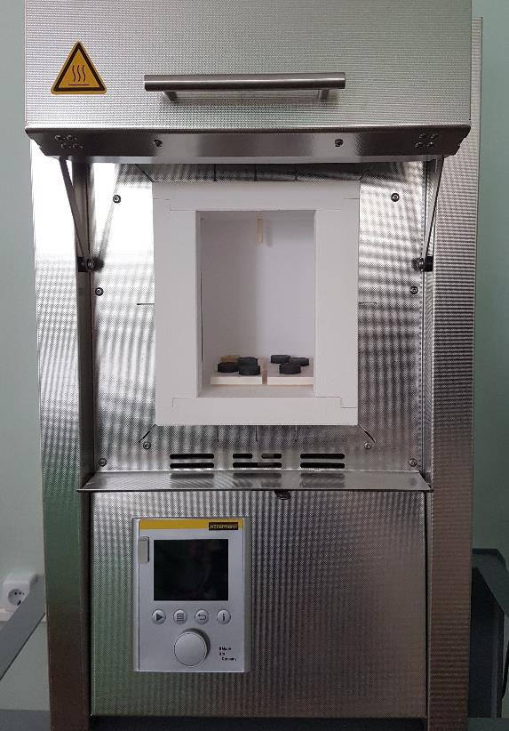
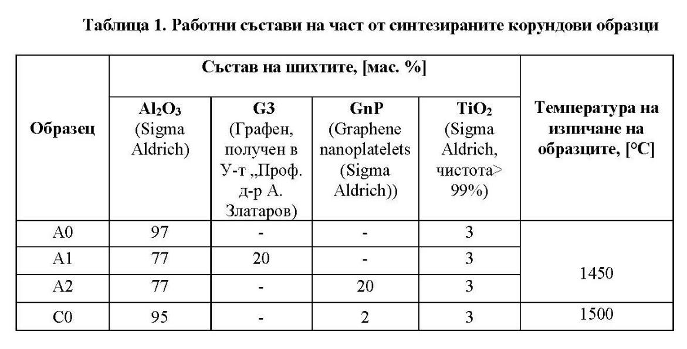
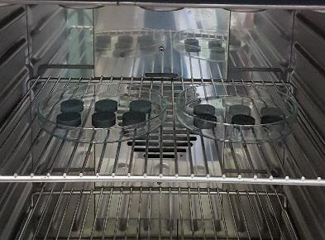
Работен пакет 1 - Синтез на нанокомпозитни материали от типа графенови структури/керамична матрица по двустадийна технология, основаваща се на твърдофазно спичане с дифузионен характер и колоиден подход. Охарактеризиране на получените композити
I. Нискотемпературен синтез на порести корундови керамични образци и изследване ефектът от добавянето на графенови наноструктури в различно количество и 3 мас. % TiO2 върху микроструктурата и свойствата им

Slide 7
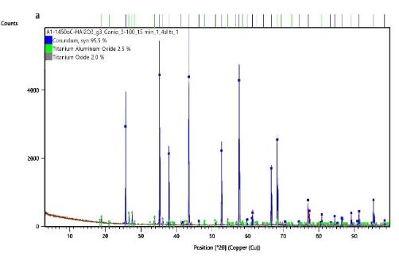
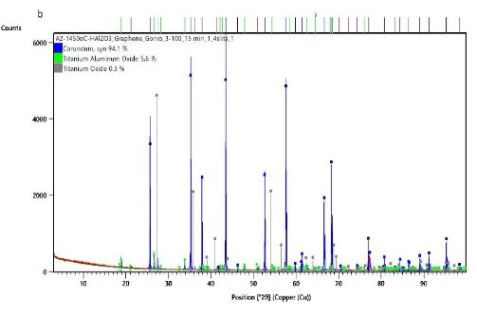
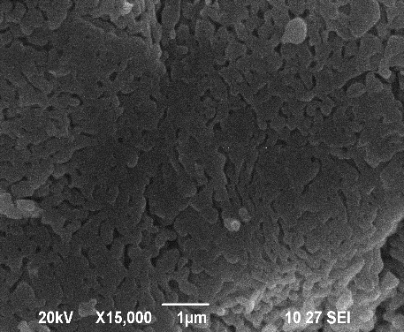
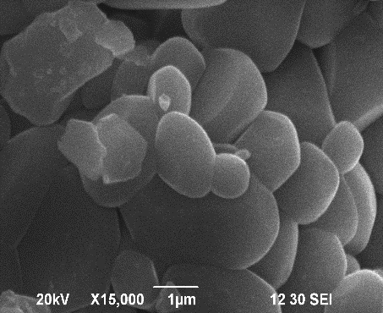
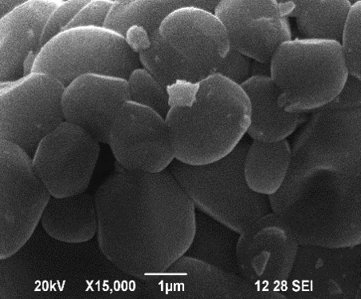
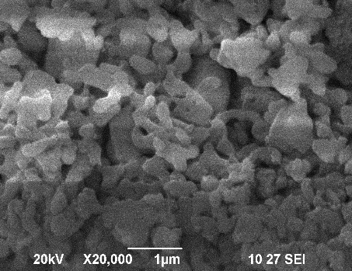
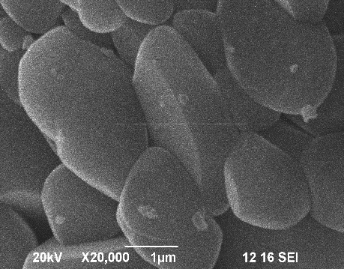
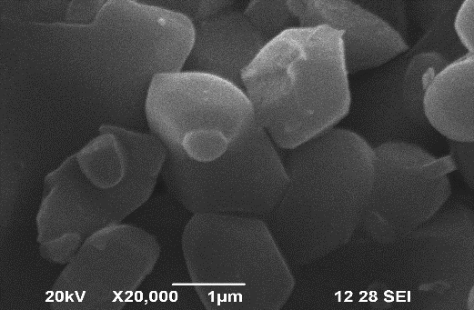
Охарактеризиране на получените образци на база корунд със специално въведени нанодобавки
А) – SEM състав А0 Б) – SEM състав A1 В) – SEM състав А2
Фигура 1. (a, b) РФА на синтезирани керамични образци със състави А1 и А2 1450°С
Фигура 3. СЕМ на образци със състави А0, А1 и А2, при увеличение х 15 00 и х 20 000 пъти
Фигура 2. РФА на образец със състав С0 1500°С

Slide 8
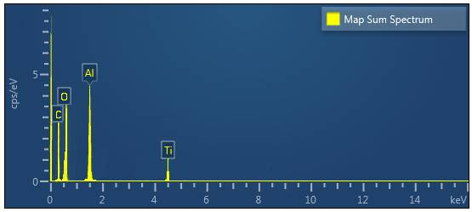
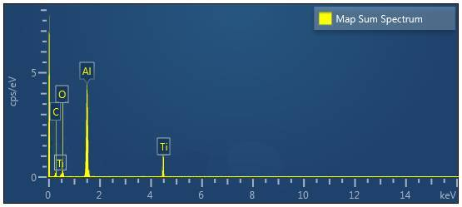
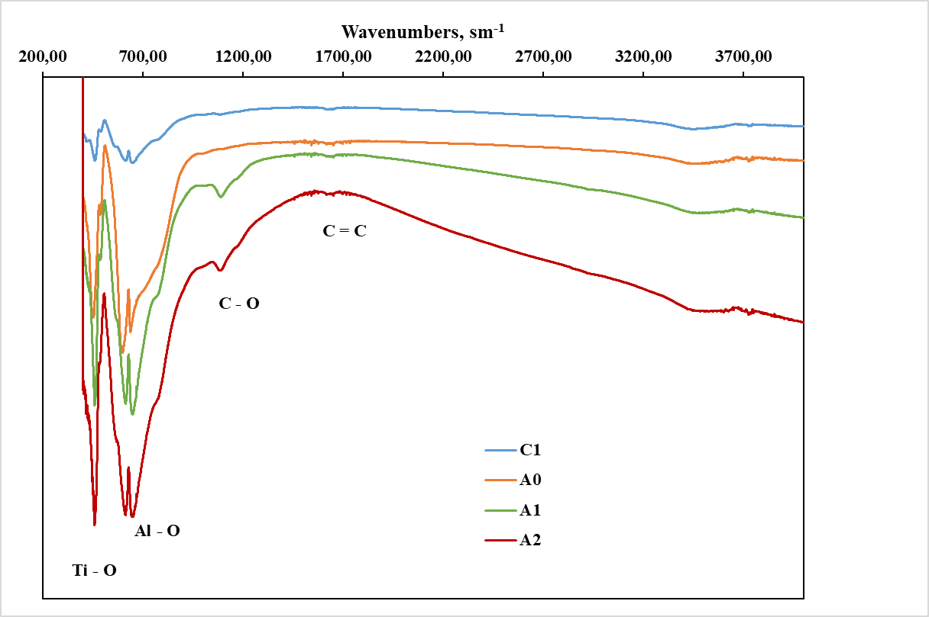
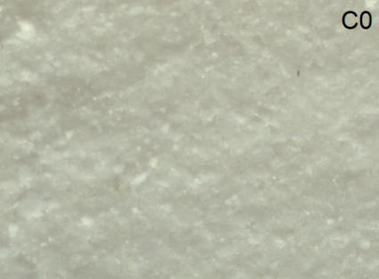
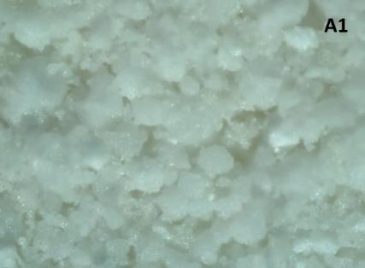
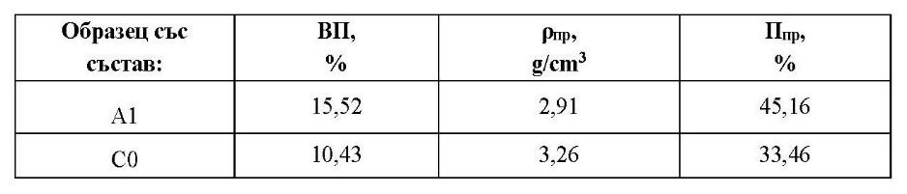
Охарактеризиране на получените образци на база корунд със специално въведени нанодобавки
Фигура 4. STEM images на образци със състави C0 и А1
Фигура 6. FT-IR спектри на спечени при 1450ºC (състави А0, А1, А2)
и при 1500 ºC (състав C0) корундови образци
Таблица 2. Основни физикомеханични свойства на синтезираните керамични образци
А) - образец със състав C0
изпечен при 1500°C
Б) - образец със състав А1 изпечен при 1450°C
Фигура 5. Фотографии на повърхността на корундови керамични образци от Светлинна микроскопия

Slide 9
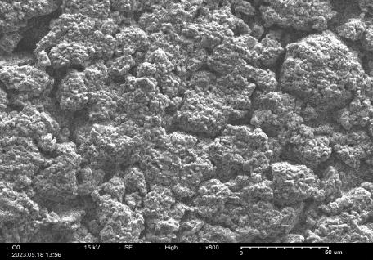
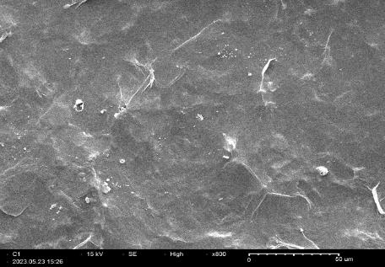
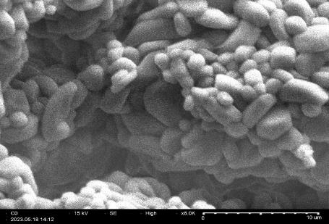
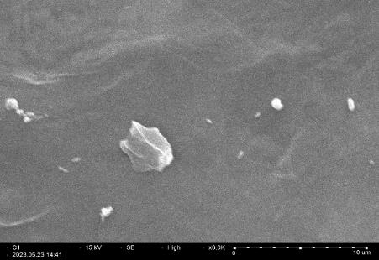
Работен пакет 1 - Синтез на нанокомпозитни материали от типа графенови структури/керамична матрица по двустадийна технология, основаваща се на твърдофазно спичане с дифузионен характер и колоиден подход. Охарактеризиране на получените композити
II. Получаване на графенов оксид в наноколоидна форма и импрегнирането му в синтезираните порести керамични образци
Получен графенов оксид в наноколоидна форма, като зходният графит (Graphite, synthetic powder, < 20 mum (Sigma Aldrich)) се окислява по метода на Hummer с добавяне на KMnO₄. Графеновият оксид - GO се добавя към дейонизирана вода и pH на средата се коригира с NaOH на 11,0. Така получената суспензия се обработва с ултразвук при висока мощност от порядъка на 200 W в продължение на 2 часа. Целта е да се получи колоидно дисперсна система: водно-диспергиран разтвор на GO с добре диспергирани наноструктури. Концентрацията на така приготвения графенов оксид наноколоид - NGO е оценена на 2 mg/ml, dispersion in H₂O. На последният етап от експеримента се импрегнират колоидните частици от графенов оксид в синтезираните твърди, порести керамични образци, с цел получаването на композитен керамичен материал от типа NGO/керамична матрица. Получените композити със състав C1 се подлагат на вакуум сушене в продължение на 60 min.
SEM на образец със състав C0 - x800 SEM на композит NGO/Al₂O₃ C1 - x800
SEM на образец със състав C0 - x6.0K SEM на композит NGO/Al₂O₃ C1 - x6.0K
Фигура 7. Електронограми на синтезирани керамични образци на основа корунд със състав C0 и композит NGO/Al₂O₃ - състав C1

Slide 10
МЕРКИ ЗА ОСИГУРЯВАНЕ НА ПУБЛИЧНОСТ НА РЕЗУЛТАТИТЕ
Участие в научни прояви с цел разпространение на постигнатите резултати
Съгласно заложените в Работен пакет 3 - Разпространение на получените резултати. Публикационна и иновационна дейност, всички получени и натрупани резултати по време на първия етап от изпълнението на проекта са анализирани обстойно и са оформени в научни публикации. Изследователският екип участва и в научни форуми, с цел разпространение на постигнатите резултати:
„2nd International Scientific Conference on Cleaner Energy and Chemical Engineering for Sustainable Circular Economy: CLES-CE 2024, organized by the Institute of Chemical Engineering - Bulgarian Academy of Sciences from Sofia, Bulgaria jointly with SPIL Laboratory at Brno University of Technology (BUT - Czech Republic) - Abstract ID: SPIL24.0011;
„63-та Научна конференция на Русенски университет „Ангел Кънчев“ и Съюз на учените – Русе, 07-08 ноември 2024г., Разград;
„Национална научна конференция Физика - Инженерство -Технологии с международно участие, 27-28 ноември 2024 г., Пловдив.
Публикации:
A. Georgieva, F. Yovkova, M. Georgieva, I. Markovska, Low-temperature synthesis of fine-porous corundum based on incorporated graphene nanostructures, Journal of Chemical Technology and Metallurgy, 59, 6, 2024, p. 1415-1420, Q3, SJR 0.19;
A. Georgieva, R. Koleva, G. Peeva, K. Panayotova, Possibilities of obtaining nanocomposite materials as adsorbents for waste water treatment, Proceedings of University of Ruse “Angel Kanchev”, vol. 63, book 10.1, 2024, p. 25-29;
M. Georgieva, S. Pavlov, I. Markovska, A. Georgieva, Simulating the process of obtaining corundum ceramics with incorporated graphene nanostructures, Proceedings of University of Ruse “Angel Kanchev”, vol. 63, book 10.1, 2024, p. 13-18;
A. Georgieva, F. Yovkova, K. Panayotova, Preparation, characterization and application aspects of barium titanate based ceramic samples, Journal of Physics and Technology, 5, 2, 2024, in press.

Slide 11
ФИНАНСОВ ОТЧЕТ
Отпуснатите средства за финансиране на първата проектна година са изразходвани целесъобразно:
За закупуване на апаратура и оборудване (Хидростатична прецизна везна и аксесоари към нея) са изразходвани средства на обща стойност - 1935.00 лв.;
Закупени са реактиви на стойност - 413.28 лв.;
За заплащане на външни организации за извършване на анализи на получените порести керамични материали, са изразходвани средства на стойност - 715.20 лв.;
Заплатени са такси правоучастие на членове от изследователския екип в размер на 390. 00 лв.;
За куриерски и копирни услуги са изразходвани средства на стойност - 99.14 лв.;
За канцеларски материали и консумативи са изразходвани средства на стойност - 190. 00 лв.;
Административното и финансово обслужване на договора е в размер на 434. 00 лв.;

Slide 12
БЛАГОДАРЯ ЗА ВНИМАНИЕТО!

